Slide 1

Helen Keller
Class One Grade Six
张思晗 耿佳展
耿佳驰 王诗宁

Slide 2


Slide 3


Slide 5
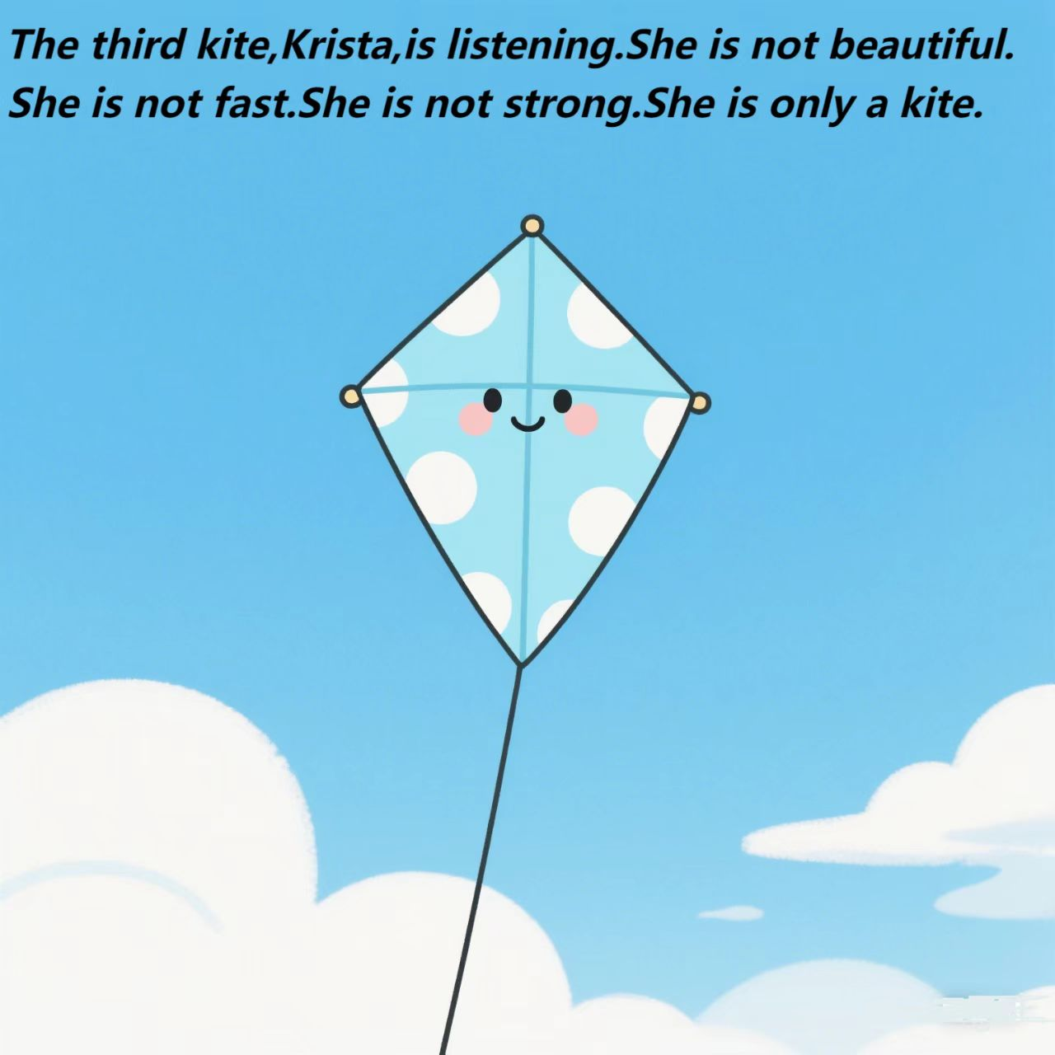

Slide 6
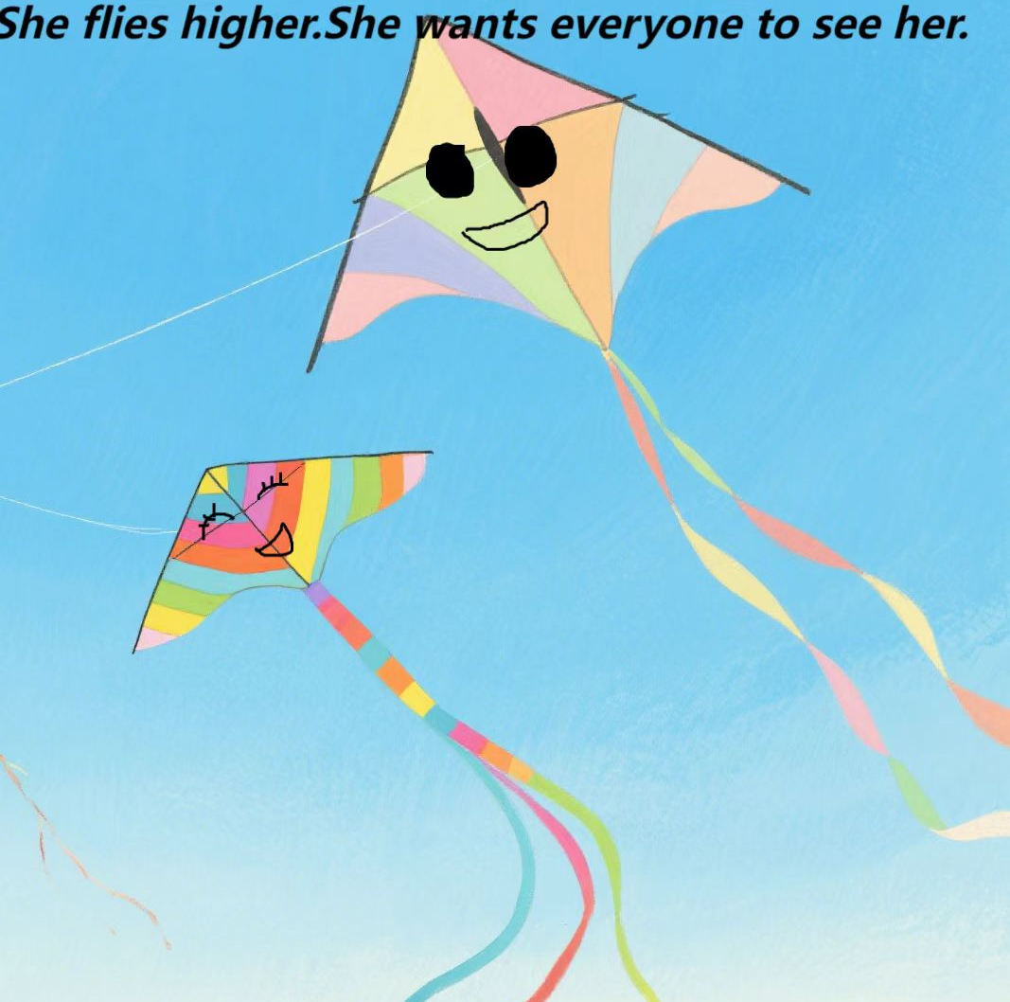

Slide 7
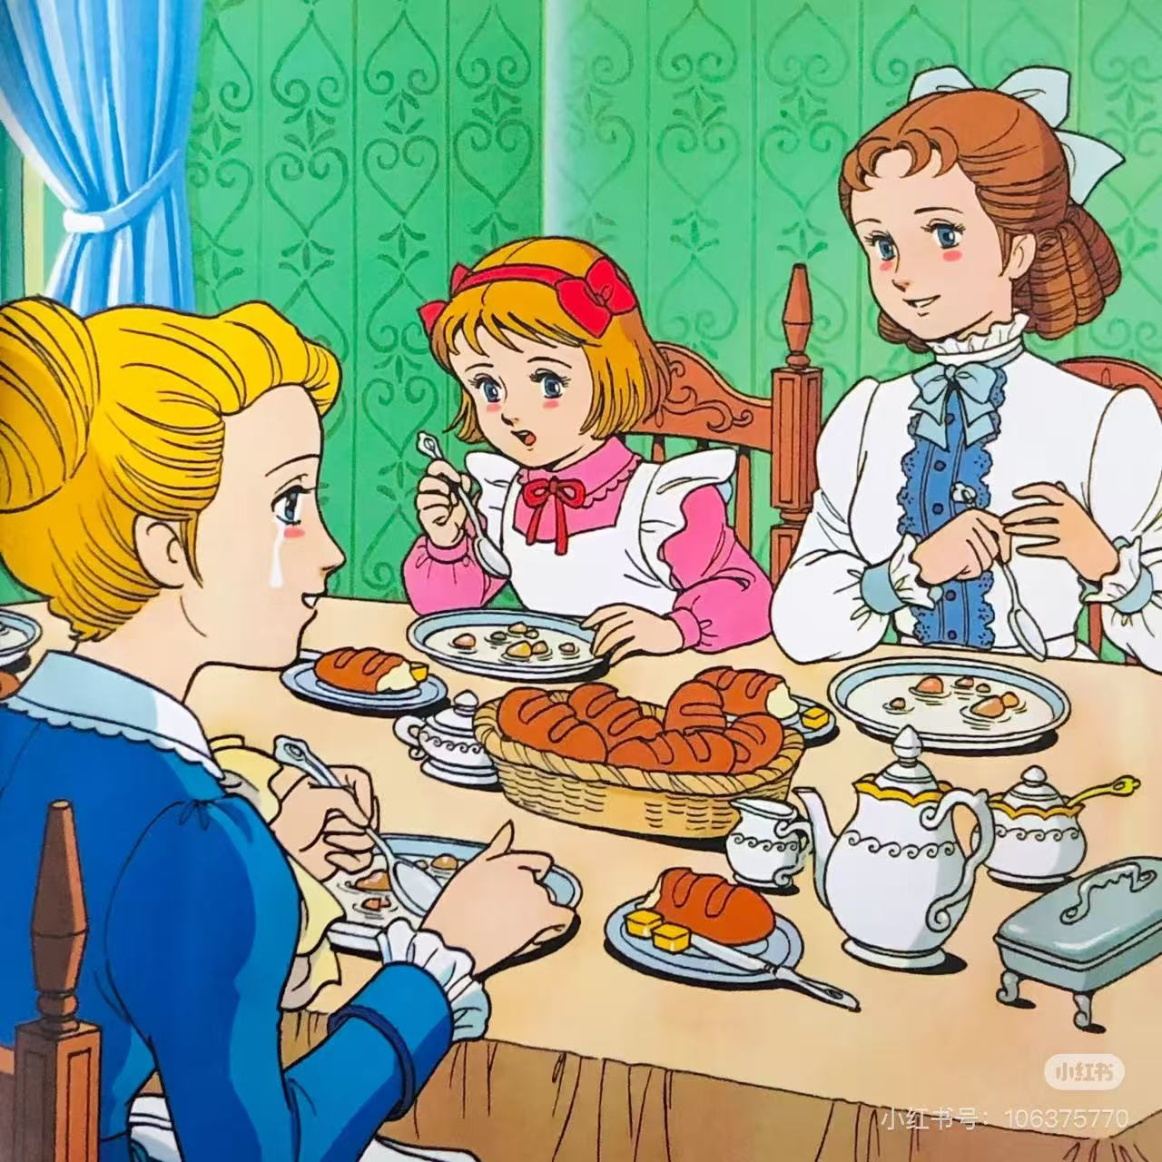

Slide 8
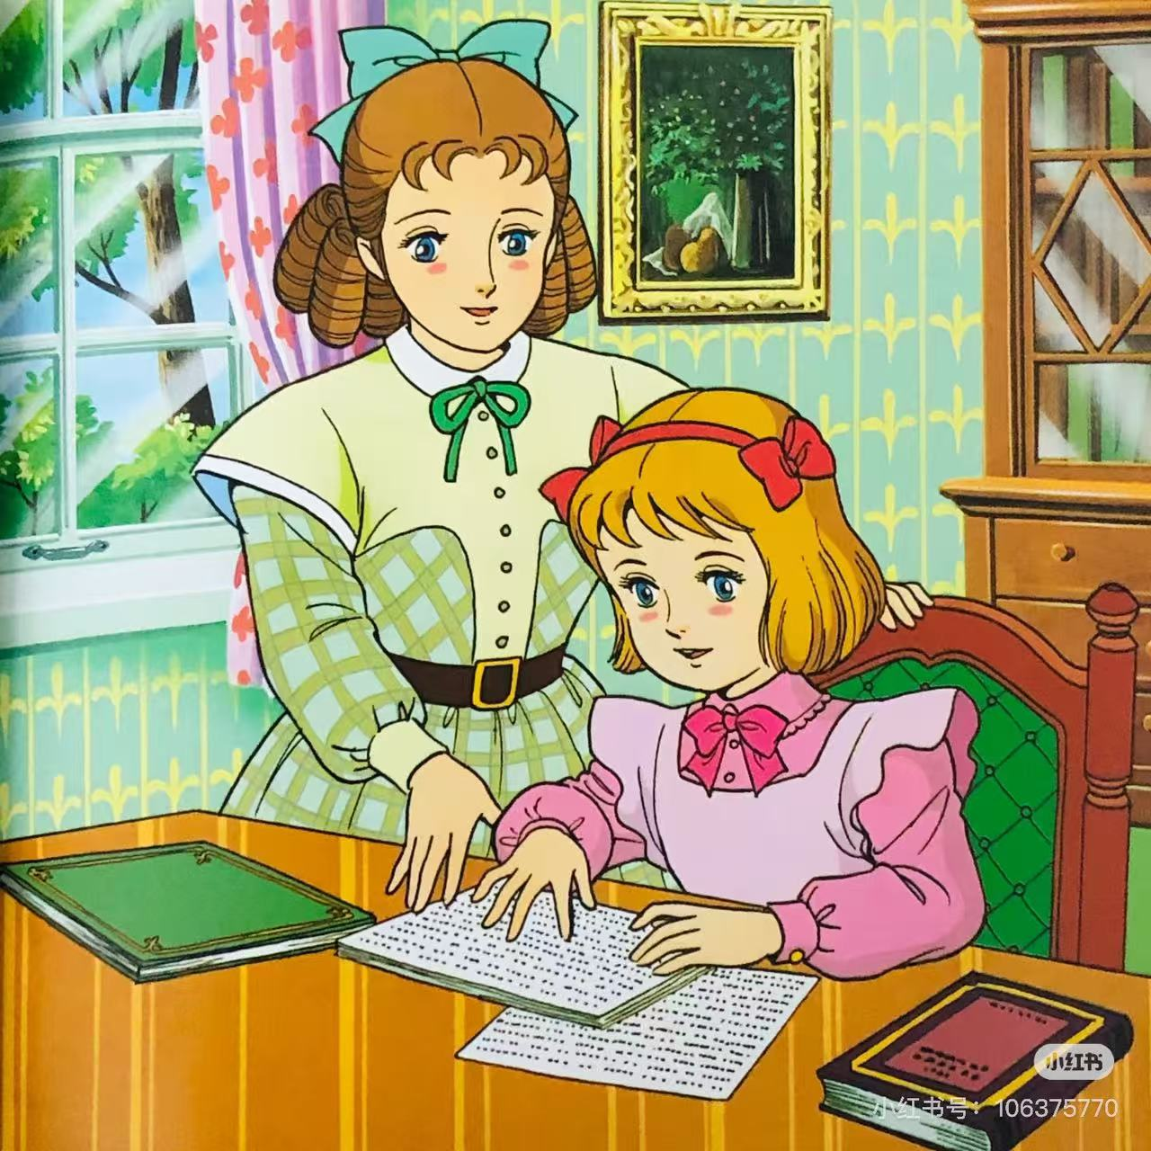

Slide 9


Slide 10
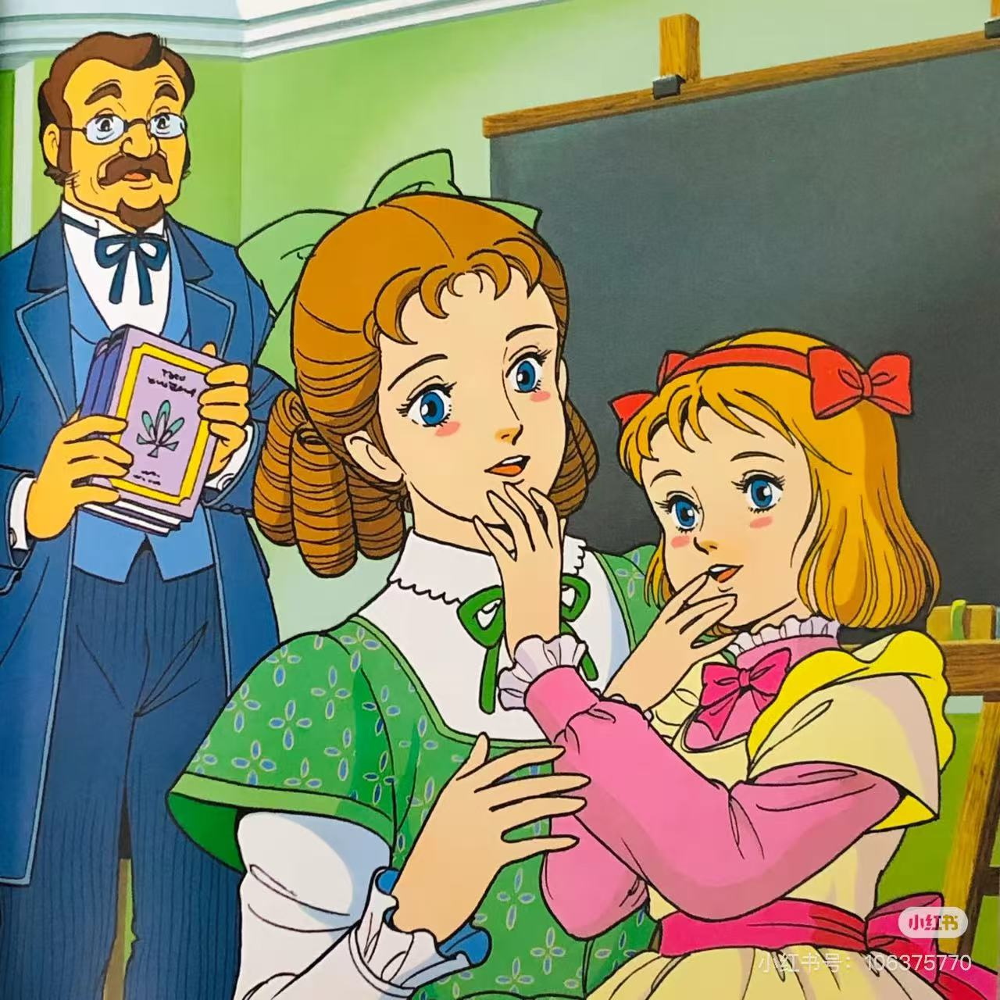

Slide 11
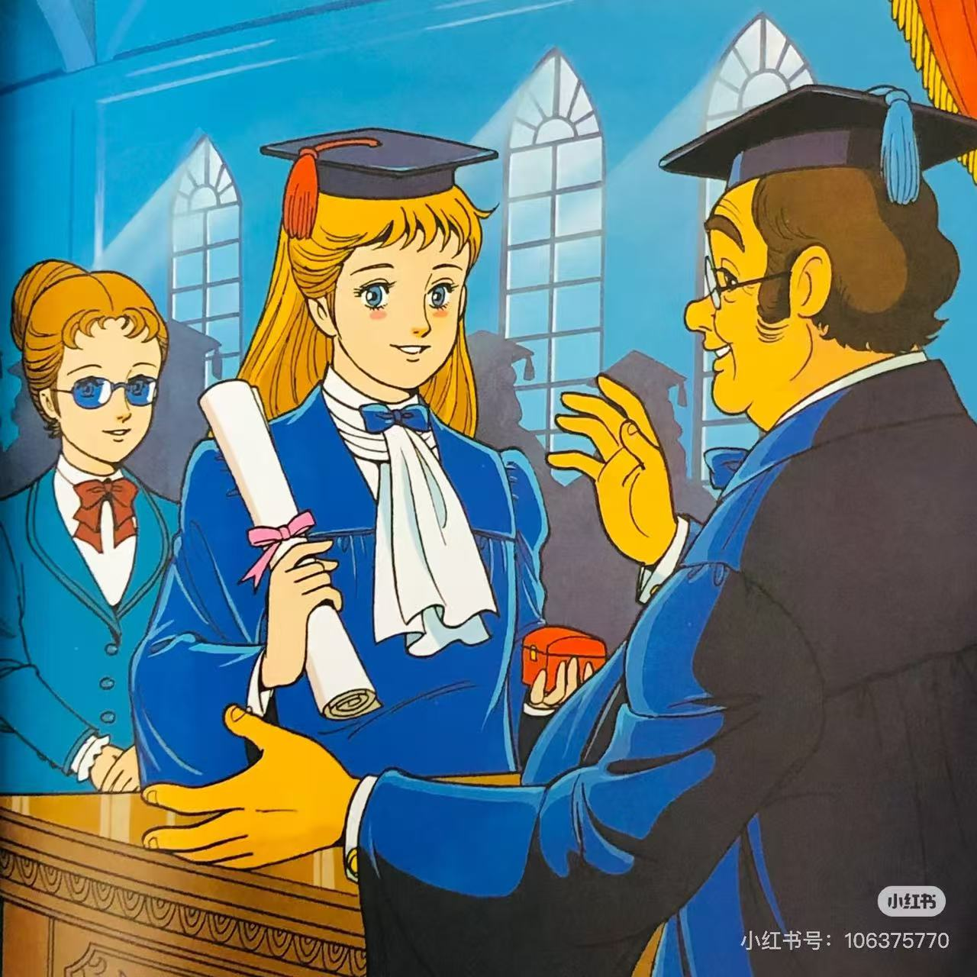

Slide 12


Slide 13

Thank You
王诗宁 张思晗
耿佳展 耿佳驰
PPT制作者：高昊宇

